Slide 1
AutoEncoders

Slide 2
Deep Learning
Bienvenue dans la section Auto-encodeurs du cours !
Notre utilisation des auto-encodeurs relève d'un apprentissage non supervisé.
Passons rapidement en revue les applications pour lesquelles nous utiliserons des auto-encodeurs et pourquoi il s'agit d'un apprentissage non supervisé.

Slide 3
Deep Learning
Nous utiliserons des auto-encodeurs pour la réduction de la dimension et la suppression du bruit.
Pendant l’entraînement de certains modèles, nous utiliserons parfois des données historiques avec des étiquettes (labels) correctes, mais pendant l'utilisation réelle du modèle, nous ne pourrons pas utiliser nos mesures d'évaluation précédentes.

Slide 4
Deep Learning
L'apprentissage non supervisé signifie que nous n'aurons pas de labels "corrects" auxquels comparer nos résultats.
Dans cette section, nos cas d'utilisation des auto-encodeurs sont parfois qualifiés de semi-supervisés.

Slide 5
Deep Learning
Semi-supervisé car nous avons la possibilité d'utiliser des labels corrects pendant l’entraînement de l'auto-encodeur, mais en réalité, en utilisant l'auto-encodeur, nous ne pouvons pas produire des mesures telles que l’exactitude (accuracy) ou la RMSE.

Slide 6
Deep Learning
Pour bien comprendre cela, nous devons d'abord comprendre comment fonctionnent les auto-encodeurs !
Dans la prochaine vidéo, nous allons explorer les bases des auto-encodeurs.

Slide 7
Bases AutoEncoder

Slide 8
Deep Learning
L'auto-encodeur est en fait un réseau de neurones très simple et ressemblera à un modèle de perceptron multicouche.
Il est conçu pour reproduire son entrée au niveau de la couche de sortie.

Slide 9
Deep Learning
La principale différence entre un autoencoder et un réseau MLP typique est que le nombre de neurones d'entrée est égal au nombre de neurones de sortie.
Voyons à quoi cela ressemble et pourquoi nous l'utiliserions !

Slide 10
Exemple Auto-encodeur

Slide 11
Deep Learning
Passons en revue les différentes couches et expliquons l'idée de base d'un autoencoder.

Slide 12
Deep Learning
Simplifions encore plus les choses en n'utilisant qu'une seule couche cachée.

Slide 13
Deep Learning
Afin de produire la même sortie à la couche finale, les couches cachées internes doivent apprendre quelles sont les features importantes.

Slide 14
Deep Learning
Nous voyons ici un dessin de 5 dimensions réduit à 2 dimensions, puis agrandi pour revenir aux 5 dimensions d'origine.

Slide 15
Deep Learning
Outputs
Réseau de feed forward entraîné pour reproduire son entrée à la couche de sortie.
Hidden
Inputs

Slide 16
Deep Learning
Outputs
La taille de la sortie est la même que celle de la couche d'entrée.
Hidden
Inputs

Slide 17
Deep Learning
Outputs
La représentation cachée tente de conserver les informations d'entrée importantes.
Hidden
Inputs

Slide 18
Deep Learning
Outputs
Nous pouvons alors utiliser la couche cachée pour extraire des informations utiles.
Hidden
Inputs

Slide 19
Deep Learning
Outputs
Cette idée est extrêmement similaire à la PCA - Principal Component Analysis !
Hidden
Inputs

Slide 20
Deep Learning
Outputs
Nous pouvons alors explorer des auto-encodeurs empilés avec plus de couches cachées.
Hidden 3
Hidden 2
Hidden 1
Inputs

Slide 21
Deep Learning
Note importante !
La couche cachée n'est PAS simplement une sous-sélection de certaines features.
Ses combinaisons de calcul des features originales représentent les données d’origine dans un espace dimensionnel réduit.

Slide 22
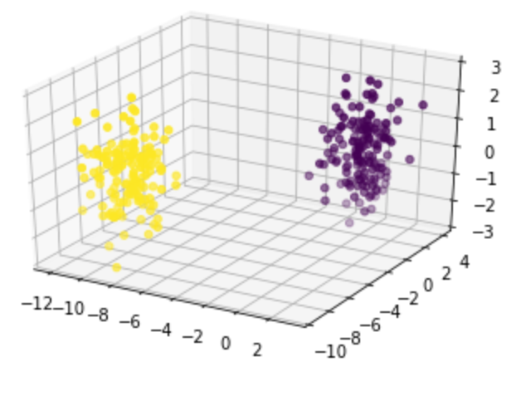
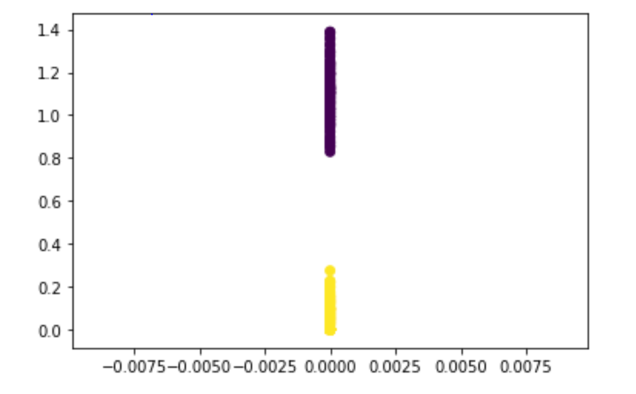
Deep Learning
Réduction de la dimensionnalité

Slide 23
Deep Learning
L'idée principale d'un auto-encodeur :
La couche centrale cachée a réduit la dimensionnalité pour apprendre les combinaisons les plus importantes des features d’origine.

Slide 24
Deep Learning
Nous allons étudier deux cas d'utilisation :
Réduction de la dimensionnalité
Suppression du bruit

Slide 25
AutoEncoders pour la réduction de la dimension

Slide 26
Deep Learning
Nous pouvons utiliser un auto-encodeur pour la réduction de la dimension en le séparant en deux parties :
Encoder
Decoder

Slide 27
Exemple Autoencoder

Slide 28
Exemple Autoencoder
ENCODER
DECODER

Slide 29
Exemple Autoencoder
ENCODER

Slide 30
Deep Learning
Cet encodeur peut maintenant réduire avec succès la dimensionnalité des données d’origine en prenant des combinaisons des features d’origine.
Quels sont les cas d'utilisation ?

Slide 31
Deep Learning
Réduction de la dimensionnalité
Compression des données
Visualiser les données dans des dimensions inférieures
Révéler les relations cachées qui ne sont pas clairement perçues dans les dimensions supérieures

Slide 32
Deep Learning
Réduction de la dimensionnalité

Slide 33
AutoEncoders sur des Données Image

Slide 34
Deep Learning
Nous avons déjà vu que même les images simples sont des ensembles de données en haute dimension.
Rappelons qu'une simple image 28x28 a 784 features/dimensions.

Slide 35
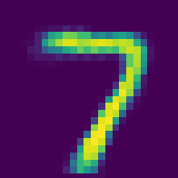

Deep Learning
Inputs
Outputs
Hidden
Hidden
Hidden

Slide 36
Deep Learning
Nous avons maintenant un autoencoder qui comprend quelles features parmi les 784 sont importantes et lesquelles ne le sont pas.
Par exemple, il comprendra probablement que les pixels sur le bord n'ont pas d'importance.

Slide 37
Deep Learning
Nous pouvons utiliser cette même logique pour créer un auto-encodeur qui élimine le bruit, puisque l'auto-encodeur sait quelles sont les features importantes.

Slide 38
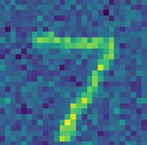
Deep Learning
Inputs
Outputs
Hidden
Hidden
Hidden

Slide 39
Deep Learning
Explorons 2 auto-encodeurs :
Tentative de recréation des images d'entrée dans la sortie.
Supprimer le bruit des images d'entrée pour reproduire fidèlement la sortie.

Slide 40
Exercice AutoEncoders

Slide 41
Deep Learning
L'objectif de cet exercice est de répondre à la question suivante :
"Compte tenu d'un ensemble de données sur les habitudes alimentaires moyennes entre les pays du Royaume-Uni, un pays en particulier se distingue-t-il par sa différence ?

Slide 42
Solutions - Exercice AutoEncoders

